Slide 1

百问网LVGL(v8)课程
3-10_圆弧(lv_arc)
讲师：biubiu
韦东山·监制

Slide 2
lv_arc文档地址
百问网lvgl中文版本(v8.2)： http://lvgl.100ask.net/8.2/widgets/core/arc.html
LVGL官方英文原版(v8.2) ：https://docs.lvgl.io/8.2/widgets/core/arc.html
LVGL官方最新版本(latest) ：https://docs.lvgl.io/master/widgets/core/arc.html

Slide 3
270°
180°
0°/360°
90°

Slide 4
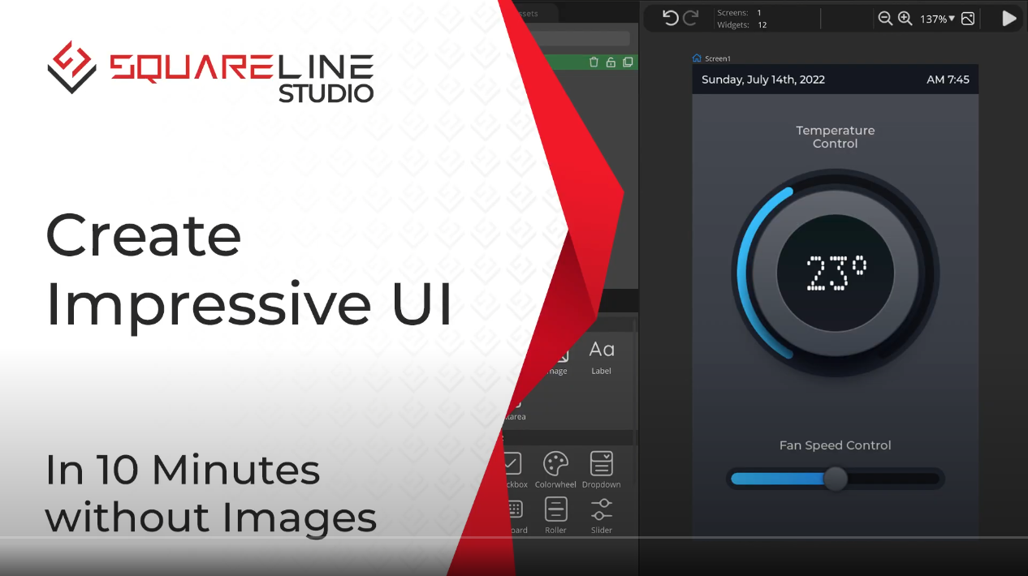
https://squareline.io

Slide 5
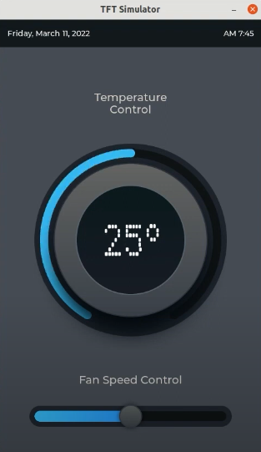
https://squareline.io

Slide 6
感谢观看
祝学习顺利
https://squareline.io
LVGL官网：https://lvgl.io
LVGL官方文档：https://docs.lvgl.io
LVGL官方论坛：https://forum.lvgl.io
百问网LVGL中文站点：http://lvgl.100ask.net
百问网论坛：https://forums.100ask.net
百问网淘宝店铺：https://100ask.taobao.com

